Slide 1
POINTER
030523300- Computer Programming
Asst. Prof. Dr. Choopan Rattanapoka

Slide 2
หน่วยความจำในคอมพิวเตอร์ (1)
หน่วยความจำในคอมพิวเตอร์ สามารถถูกเรียกใช้ และ อ้างอิงโดยค่า address
ขนาดของ address ขึ้นอยู่กับสถาปัตยกรรมของคอมพิวเตอร์
CPU (32-64 bits) ระบบปฏิบัติการ 32 bits ที่เราใช้กันทั่วไปในปัจจุบันจะมี address ตั้งแต่ 0 -> (2³²-1) (ก็คือ 4G)
ดังนั้น RAM ที่ใส่ในเครื่องที่มีสถาปัตยกรรมแบบ 32 bits จะใช้งาน(อ้างอิง)ได้มากสุดที่ 4GB [ในทางทฤษฎี]
ในการใช้งานจริง Windows XP + Vista 32 bits สามารถอ้างอิงได้แค่ ประมาณ 3GB (1GB ถูกจองไว้ใช้อย่างอื่น)

Slide 3
หน่วยความจำในคอมพิวเตอร์ (2)
CPU 64-bits + ระบบปฏิบัติการ 64 bits สามารถมี address
ตั้งแต่ 0 - (2⁶⁴-1) (ก็คือ 18 exaB) [ในทางทฤษฎี]
ตัวอย่าง ทางปฎิบัติ Windows 7 64-bits:
Starter: 8GB
Home Basic: 8GB
Home Premium: 16GB
Professional: 192GB
Enterprise: 192GB
Ultimate: 192GB

Slide 4
การเก็บค่าในหน่วยความจำ
short k = 5;
5
Address
Memory
0xFFFFFFFF
8 bit
ตัวแปรประเภท short ใช้หน่วยความจำ 2 bytes
0xFFFFFFFE
8 bit
.
8 bit
.
8 bit
.
8 bit
.
8 bit
0x00000002
8 bit
0x00000001
8 bit
0x00000000
8 bit

Slide 5
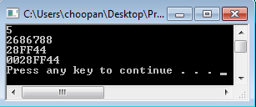
การหาค่าหมายเลขหน่วยความจำ
การดูค่า address ที่เก็บค่าของตัวแปรประเภทปกติสามารถใช้ &
#include <stdio.h>
int main(int argc, char **argv)‏ {
int A = 5;
printf(“%d\n”, A);
printf(“%d\n”, &A);
printf(“%X\n”, &A);
printf(“%p\n”, &A);
}
X
100
256789
printf(“%d”, X);
100
printf(“%d”, &X);
256789

Slide 6
พอยน์เตอร์หรือตัวแปรพอยน์เตอร์
เมื่อประกาศสร้างตัวแปรชนิดใดก็ตามขึ้นมา ตัวแปรภาษาซีจะจัดการจองพื้นที่ในตำแหน่งหน่วยความจำ (Memory address) ที่ว่างเพื่อเป็นที่เก็บข้อมูลของตัวแปรนั้น
ตัวแปรพอยน์เตอร์เป็นตัวแปรอีกชนิดในภาษาซี ที่มีความแตกต่างจากตัวแปรชนิดอื่นๆตรงที่ว่า
ตัวแปรชนิดอื่นที่เคยสร้างจะใช้เก็บข้อมูลซึ่งเป็นค่าคงที่
ตัวแปรชนิดพอยน์เตอร์จะใช้เก็บตำแหน่งในหน่วยความจำของตัวแปร

Slide 7
การประกาศตัวแปรประเภทพอยน์เตอร์
การประกาศตัวแปรประเภท pointer
ประเภทของข้อมูล *ชื่อตัวแปร
ตัวอย่าง
int *ptr;
float *pointer;
char *ch;
ตัวแปรประเภท pointer จะใช้เนื้อที่ 4 bytes (address 32 bits)
ตัวแปรประเภท pointer จะเก็บ address ที่จะชี้ไปยังที่เก็บข้อมูล

Slide 8
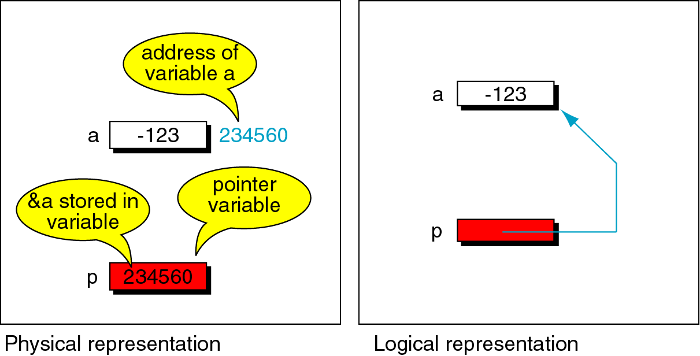
การใช้งานตัวแปรพอยน์เตอร์
int a = -123;
int *p = &a;
int *p;
p = &a;

Slide 9
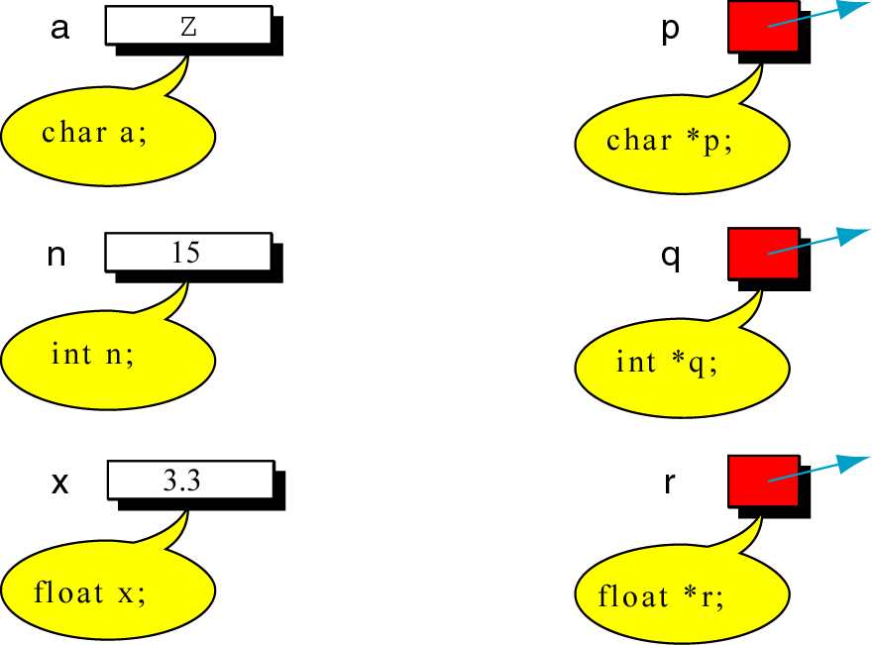
ประเภทข้อมูลของตัวแปรพอยน์เตอร์

Slide 10
การทำงานของตัวแปรพอยน์เตอร์
int a, *p, *q;
a = -123;
p = &a;
q = &a;
p
?
2686788
2686784
a
?
-123
2686788
q
?
2686788
2686780

Slide 11
การนำค่าตัวแปรที่พอยน์เตอร์ชี้มาใช้งาน
ในภาษาซีสามารถดึงค่าในตัวแปรที่พอยน์เตอร์ชี้อยู่ด้วย เครื่องหมาย *
ตัวแปรที่ต้องการเก็บค่า = *ชื่อตัวแปรพอยน์เตอร์
ตัวอย่าง
short a1 = 219, a2, *a3;
a3 = &a1;
a2 = *a3;
a1
a3
a2
219
?
219
2686788
?
2686788
2686784
2686780

Slide 12
ตัวอย่างการใช้การตัวแปรพอยน์เตอร์
#include <stdio.h>
int main(int argc, char **argv) {
int a, b, c;
int *p, *q, *r;
a = 6;
b = 2;
p = &b;
q = p;
r = &c;
p = &a;
q = r;
c = 6;
printf(“ %d %d %d \n”, a, b, c);
printf (“ %d %d %d ”, *p, *q, *r);
}
a
b
c
?
?
?
6
2
6
1E00
1E04
1E08
p
q
r
1E00
1E08
1E08
1E04
1E04
?
?
?
1E0C
1E10
1E14
ผลการรัน
6 2 6
6 6 6

Slide 13
แบบฝึกหัด 1
จงหาผลการรัน โดยกำหนด
Address ของตัวแปร a คือ 123456
Address ของตัวแปรพอยน์เตอร์ p คือ 123460
#include <stdio.h>
int main(int argc, char **argv) {
int a;
int *p;
a = 100;
p = &a;
printf(“ %d %d\n”, &a, a);
printf (“ %d %d %d\n”, &p, p, *p);
}

Slide 14
แบบฝึกหัด 2
จงหาผลการรันของโปรแกรมต่อไปนี้
#include <stdio.h>
int main(int argc, char **argv) {
int a, b;
int *p, *q;
a = 10;
b = 20;
p = &b;
*p = 50;
q = &a;
*q = b;
printf(“ %d %d\n”, a, b);
printf (“ %d %d\n”, *p, *q);
}

Slide 15
แบบฝึกหัด 3
จงเขียนอธิบายการทำงานของโปรแกรม
int x, *p, *q;
p = &x;
q = &x;
x = 4;
x = x + 3;
*p = 8;
*&x = *q + *p;
x = *p * *q;
x
?
?
?
p
q

Slide 16
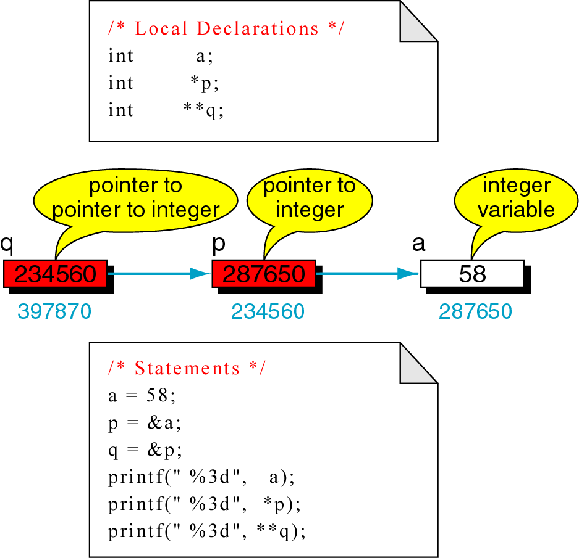
พอยน์เตอร์ซ้อนพอยน์เตอร์

Slide 17
คณิตศาสตร์กับพอยน์เตอร์
ตัวแปรชนิดพอยน์เตอร์ก็สามารถดำเนินการทางคณิตศาสตร์ได้
แต่จำกัดอยู่แค่การบวกและการลบเท่านั้น
โดยเครื่องหมายทางคณิตศาสตร์ที่ใช้กับตัวแปรพอยน์เตอร์ได้ ประกอบด้วย
+, -, ++, --
และข้อมูลที่จะนำมาบวกหรือลบกับตัวแปรพอยน์เตอร์ต้องเป็นจำนวนเต็มเท่านั้น
การบวกของตัวแปรพอยน์เตอร์จะหมายถึง การเพิ่มค่าแอสเดรดที่เก็บอยู่ในตัวแปรพอยน์เตอร์ หรือการเลื่อนพอยน์เตอร์ไปชี้ที่แอสเดรดสูงขึ้น
การลดค่าแอสเดรดหรือการเลื่อนพอยน์เตอร์ไปชี้ที่แอสเดรดที่อยู่ต่ำลง
ซึ่งก็จะขึ้นอยู่กับชนิดของตัวแปรที่พอยน์เตอร์ชี้อยู่ด้วย

Slide 18
ตัวอย่างโปรแกรม
int *pa, a;
pa = &a;
pa++;
ตัวแปรพอยน์เตอร์ประเภท int
จะเพิ่มค่าทีละ 4 bytes
pa
a
?
?
FF28
FF2C
?
?
?
?
?
?
?
?
?
?
?
?
?
?
?
?
FF20
FF21
FF22
FF23
FF24
FF25
FF26
FF27
FF28
FF29
FF2A
FF2B
FF2C
FF2D
FF2E
FF2F

Slide 19
ตัวอย่างโปรแกรม
char *pa, a;
pa = &a;
pa++;
ตัวแปรพอยน์เตอร์ประเภท char
จะเพิ่มค่าทีละ 1 bytes
pa
a
?
?
FF28
FF29
?
?
?
?
?
?
?
?
?
?
?
?
?
?
?
?
FF20
FF21
FF22
FF23
FF24
FF25
FF26
FF27
FF28
FF29
FF2A
FF2B
FF2C
FF2D
FF2E
FF2F

Slide 20
ตัวแปรพอยน์เตอร์กับอาร์เรย์
ประยุกต์ใช้งานตัวแปรพอยน์เตอร์เพื่อชี้ไปหาค่าในตัวแปรอาร์เรย์ตำแหน่งต่างๆ
int num[5] = {4, 5, 3, 2, 1};
int *p;
p = &num[2];
p = &num[4];
num[0]
num[1]
num[2]
num[3]
num[4]
num
4
5
3
2
1
C2000
C2004
C2008
C200C
C2010
?
C2008
p
C2010

Slide 21
แบบฝึกหัด
จงหาผลการรัน
#include <stdio.h>
int main(int argc, char **argv) {
int x[5] = {10, 40, 200, 100, 50}, i;
int *pt1, *pt2, *pt3;
pt1 = &x[2];
pt2 = &x[4];
*pt1 = *pt2 + 5;
pt3 = pt2;
*pt2 = x[0] + *pt3;
x[4] = *pt1 + *pt2 + *pt3;
for(i = 0; i < 5; i++)
printf(“%d\n”, x[i]);
}

Slide 22
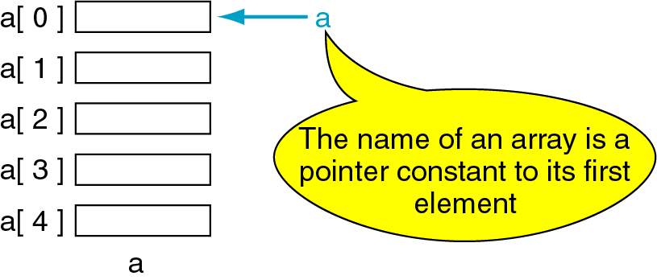
การทำงานภายในของอาร์เรย์
ชื่อของตัวแปรอาร์เรย์คือ pointer ที่ชี้ไปยังสมาชิกตัวแรก (index 0)
ตัวอย่าง
int a[5];
เวลาที่มีการอ้างถึง a จะเหมือนกับอ้าง &a[0]

Slide 23
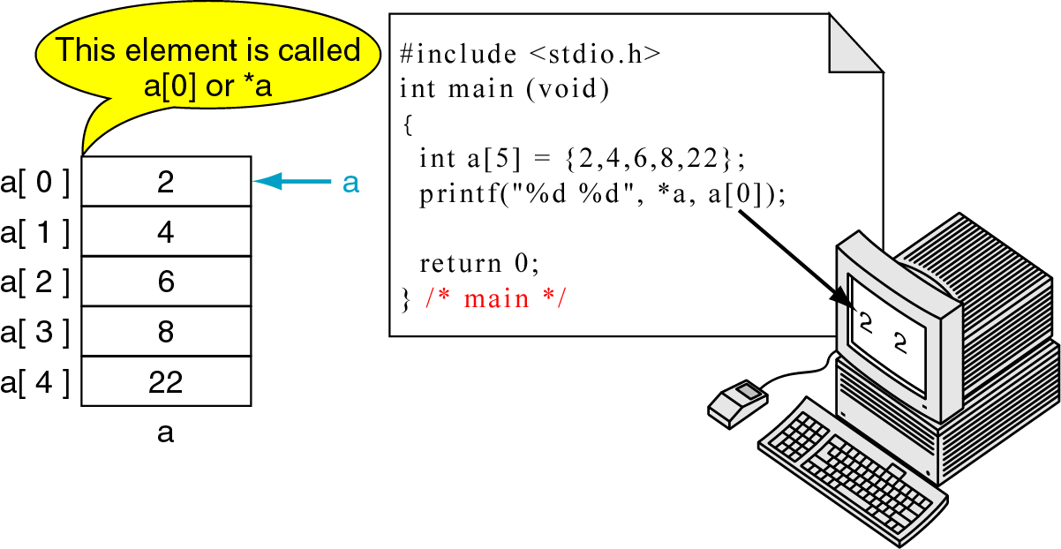
ตัวอย่าง
*a → *&a[0] → a[0]

Slide 24
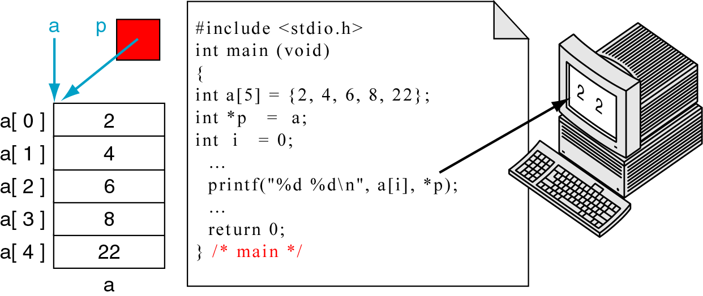
ตัวอย่าง

Slide 25
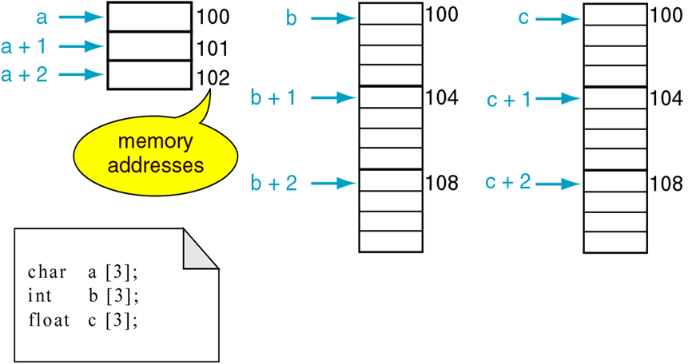
การอ้างข้อมูลแบบอาร์เรย์และพอยน์เตอร์(1)

Slide 26
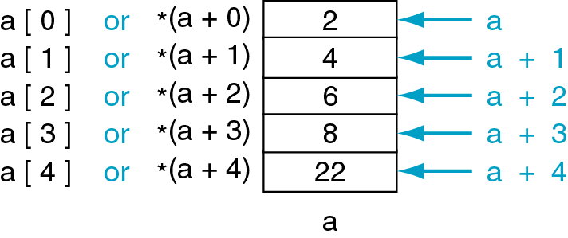
การอ้างข้อมูลแบบอาร์เรย์และพอยน์เตอร์(2)

Slide 27
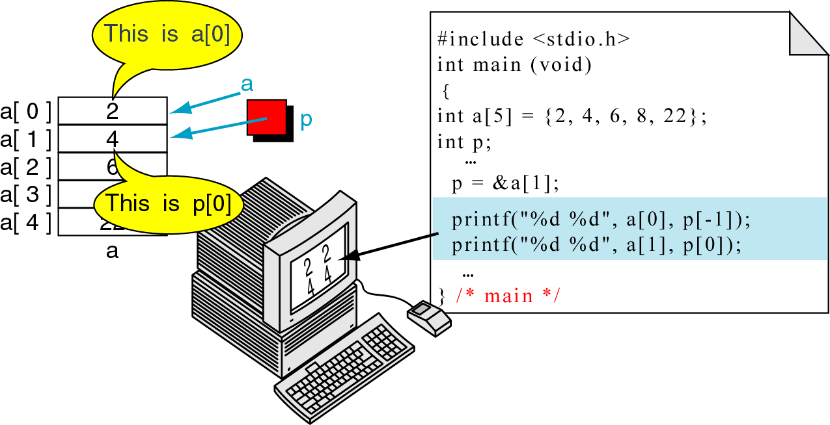
ตัวอย่าง

Slide 28
แบบฝึกหัด
จงหาผลการรัน (กำหนด address ของ rec คือ 00003000)
#include <stdio.h>
int main(int argc, char **argv) {
float rec[5] = {32.46, 12.67, 43.90, 76.09, 12.40};
float *pt_rec, new_rec;
pt_rec = rec;
printf(“Address = %p\n”, pt_rec);
new_rec = *(pt_rec + 3);
printf(“%f\n”, new_rec);
printf(“%f\n”, *(pt_rec + 1));
pt_rec = &rec[2];
printf(“Address = %p\n”, pt_rec);
}

Slide 29
ตัวแปรพอยน์เตอร์กับข้อความ
ข้อมูลประเภทข้อความในภาษาซี ก็คืออาร์เรย์ของตัวอักขระ การทำงานของพอยน์เตอร์ในตัวแปรข้อความจึงเหมือนกับการทำงานกับอาร์เรย์ปกติ
#include <stdio.h>
int main(int argc, char **argv) {
char str[10] = “Thailand”;
char *pt;
pt = str;
printf(“%c\n”, pt[2]);
printf(“%c\n”, *(pt+1));
printf(“%c\n”,*(pt+4));
}

Slide 30
อาร์เรย์ของพอยน์เตอร์
ในกรณีที่ต้องการใช้ตัวแปรพอยน์เตอร์ชนิดเดียวกันเป็นจำนวนมาก แทนที่จะประกาศสร้างตัวแปรพอยน์เตอร์เหล่านั้นทีละตัว
เราสามารถสร้างตัวแปรอาร์เรย์ของพอยน์เตอร์ขึ้นมาใช้งานได้ เช่นเดียวกับตัวแปรอาร์เรย์ของตัวแปรชนิดอื่นๆ ด้วยรูปแบบดังแสดงต่อไปนี้
ประเภทข้อมูล *ชื่อตัวแปร[ ขนาดของอาร์เรย์ ];
#include <stdio.h>
int main(int argc, char **argv) {
int room[5] = {409, 314, 412, 325, 509};
int *pt[5], i;
for(i = 0; i < 5; i++)
pt[i] = &room[i];
for(i = 0; i < 5; i++)
printf("Address of room[%d] = %d\n", i, *pt[i]);
}

Slide 31
ฟังก์ชันและพอยน์เตอร์
โดยปกติฟังก์ชันจะคืนค่าได้แค่ค่าเดียวเท่านั้น
ถ้าต้องการใช้คืนค่ามากกว่า 1 ค่าจำเป็นต้องใช้พอยน์เตอร์เป็นอาร์กิวเมน
#include <stdio.h>
int sum(int a, int b) {
return a+b;
}
int sub(int a, int b) {
return a-b;
}
int main(int argc, char **argv) {
int s1, s2;
s1 = sum(3,2);
s2 = sub(3,2);
}
#include <stdio.h>
void sumsub(int a, int b, int *sum, int *sub) {
*sum = a+b;
*sub = a-b;
}
int main(int argc, char **argv) {
int s1, s2;
sumsub(3, 2, &s1, &s2);
}

Slide 32
แบบฝึกหัด
#include <stdio.h>
void func1(int *a) {
*a = 10;
}
void func2(int a) {
a = 100;
}
int main(int argc, char **argv) {
int a = 500;
printf(“a = %d\n”, a);
func1(&a);
printf(“a = %d\n”, a);
func2(a);
printf(“a = %d\n”, a);
}

Slide 33
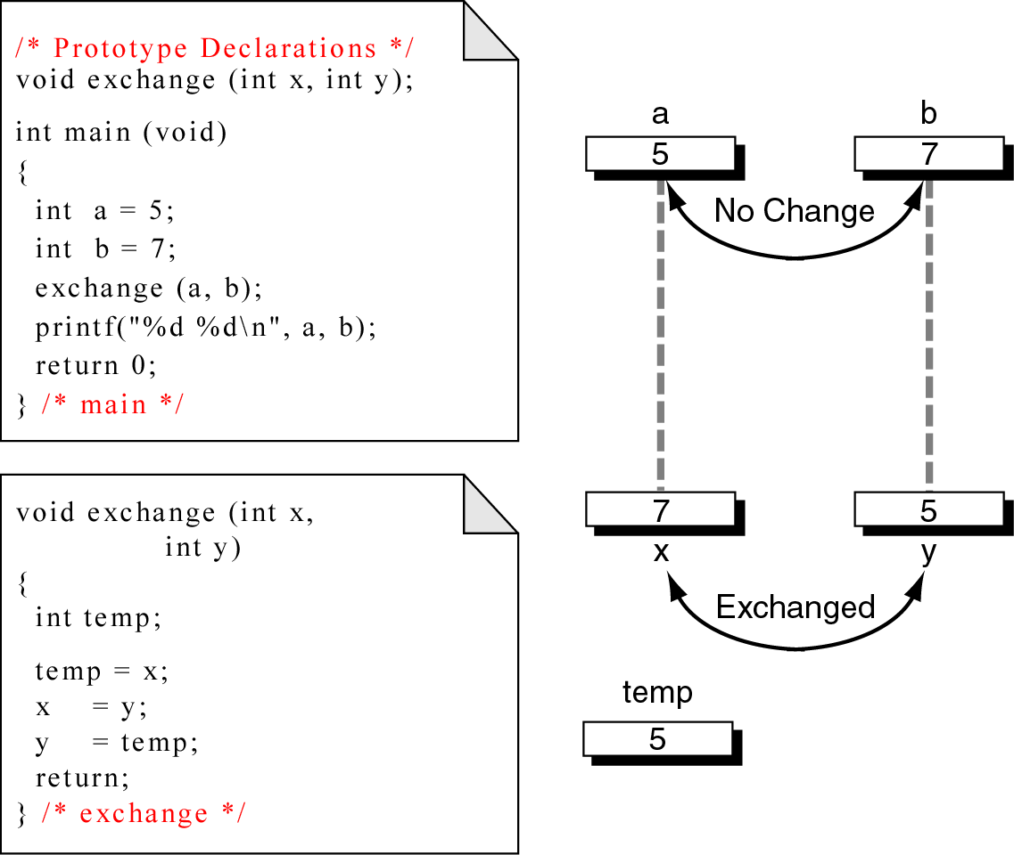
ตัวอย่างการประยุกต์ใช้งาน (1)

Slide 34
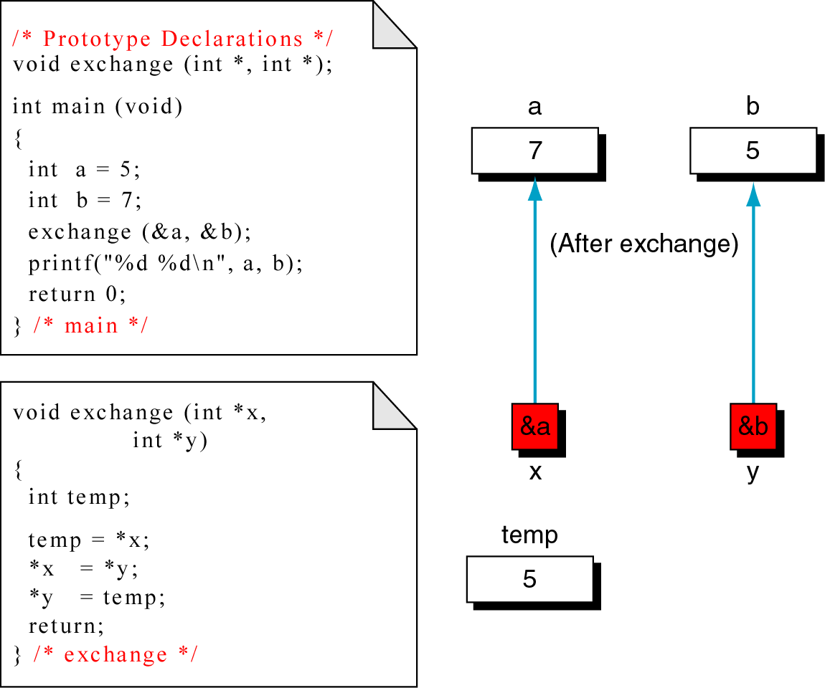
ตัวอย่างการประยุกต์ใช้งาน (2)

Slide 35
การส่งผ่านอาร์เรย์หรือข้อความเข้าฟังก์ชัน
การส่งผ่านอาร์เรย์ หรือข้อความ เข้าไปในฟังก์ชันก็จำเป็นต้องใช้ตัวแปรพอยน์เตอร์เข้ามารับในส่วนของอาร์กิวเมน
#include <stdio.h>
int summation(int *a, int n) {
int i, sum = 0;
for(i = 0; i < n; i++)
sum += a[ i ];
return sum;
}
int main(int argc, char **argv) {
int x[3] = { 1, 2, 6 }, sum;
sum = summation(x, 3);
printf(“%d\n”, sum);
}

Slide 36
แบบฝึกหัด
#include <stdio.h>
int checkLogin(char *login, char *passwd) {
if( !strcmp(login, “choopan”) && !strcmp(passwd, “mypass”))
return 1;
else
return 0;
}
int main(int argc, char **argv) {
char login[64], password[64];
printf(“Enter login : “); gets(login);
printf(“Enter password : “); gets(password);
if( checkLogin(login, password) == 1) {
printf(“Welcome\n”);
} else {
printf(“Incorrect login or password\n”);
}
}

